Slide 1

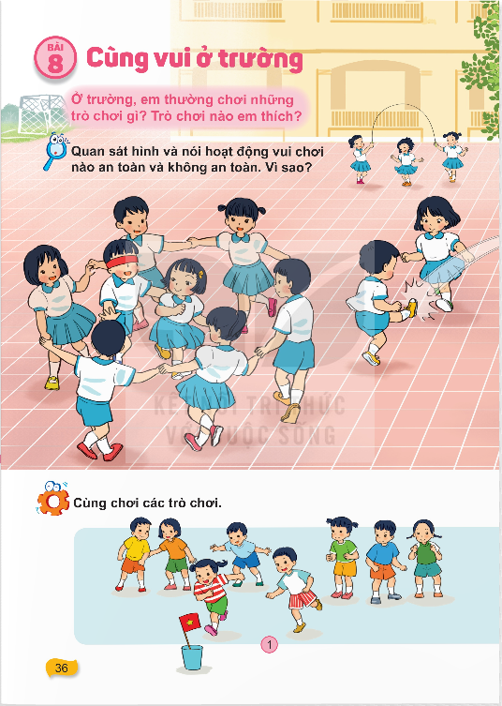


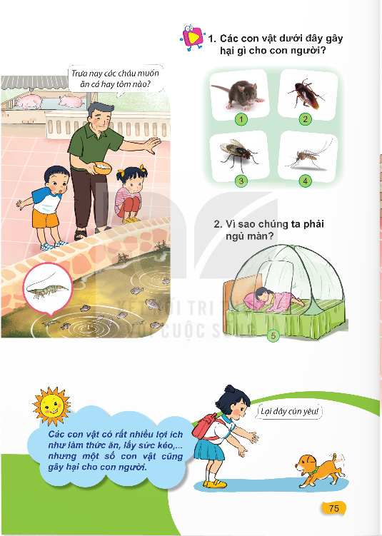


Hoạt động vận dụng
Mở đầu
Hoạt động khám phá
Hoạt động thực hành
Dẫn dắt, nhắc nhở

Slide 2



Slide 3


Slide 4


Slide 5

Notes:
https://youtu.be/XC4A60fKWqs?si=jWzZDtNnRYZ1nWHe

Slide 6


Slide 7
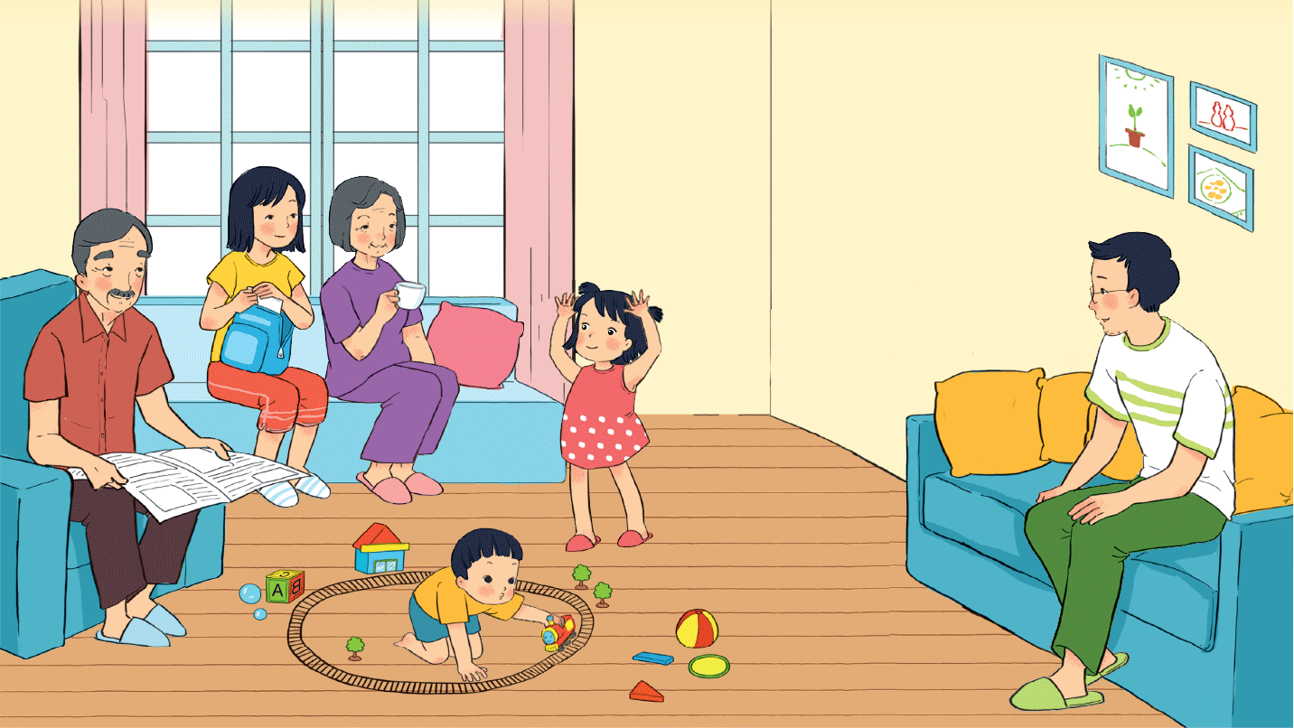
1. Quan sát hình và cho biết gia đình Hoa có những ai?

Slide 8




Slide 9


Slide 10
Gia đình Hoa có ông, bà, bố, mẹ, Hoa và em trai.

Slide 11
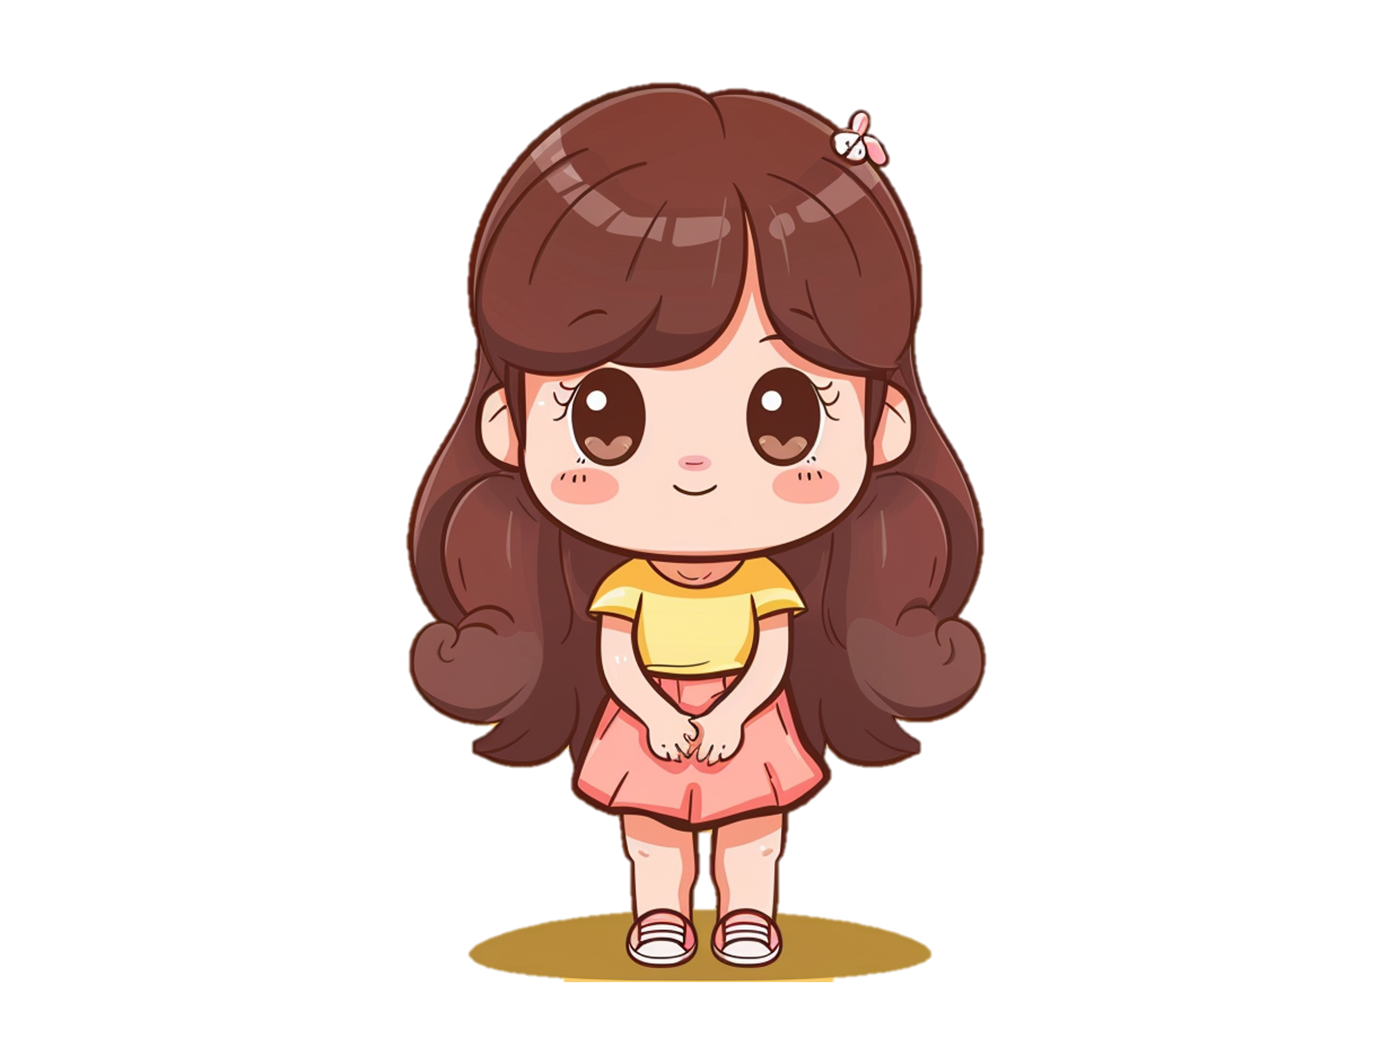
Em thấy cảm xúc của mọi người trong gia đình như thế nào?

Slide 12
Mọi người đang quây quần vui vẻ nghe Hoa kể về các hoạt động ở lớp.

Slide 13
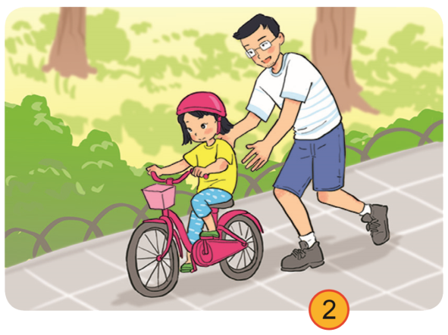
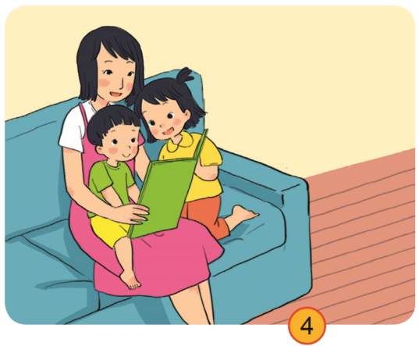
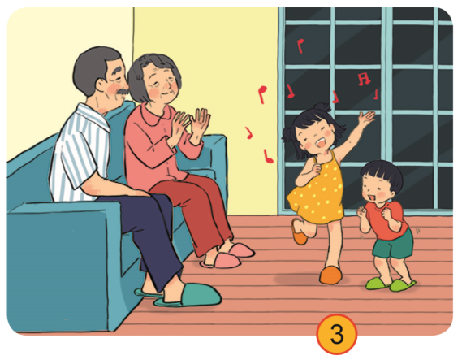
2. Lúc nghỉ ngơi mọi người trong gia đình Hoa thường làm gì?

Slide 14
2. Lúc nghỉ ngơi mọi người trong gia đình Hoa thường làm gì?
Bố dạy Hoa đi xe đạp

Slide 15
Ông bà cổ vũ cho
hai chị em Hoa múa hát.

Slide 16
Mẹ đọc truyện cho hai chị em Hoa.

Slide 17

Ai cũng có những người thân trong gia đình. Mọi người trong gia đình cần phải biết chia sẻ, yêu thương lẫn nhau.

Slide 18


Slide 19
Giới thiệu với bạn về các thành viên trong gia đình em.
-Gia đình em có những thành viên nào?
-Mọi người trong gia đình em thường làm gì vào thời gian rảnh?

Slide 21


Slide 22

Hãy chia sẻ bài học hôm nay cho những người trong gia đình em nghe nhé!

Slide 23

Chuẩn bị tranh, ảnh về những hoạt động của các thành viên trong gia đình em.

Slide 24


